Slide 1

UBND QUẬN DƯƠNG KINH
TRƯỜNG TH ĐA PHÚC
Chào mừng thầy cô về dự giờ
lớp 4^{B}
Môn : Toán
Bài 13: Làm tròn số đến hàng trăm nghìn
Môn: Tiếng Việt - Lớp 1
BÀI 1: Tôi là học sinh lớp 1 ( Tiết 4)
Giáo viên: Lê Thị Quyên
Giáo viên thực hiện: Bùi Thị Hà Mai

Slide 2



7
Nghe viết

Slide 3
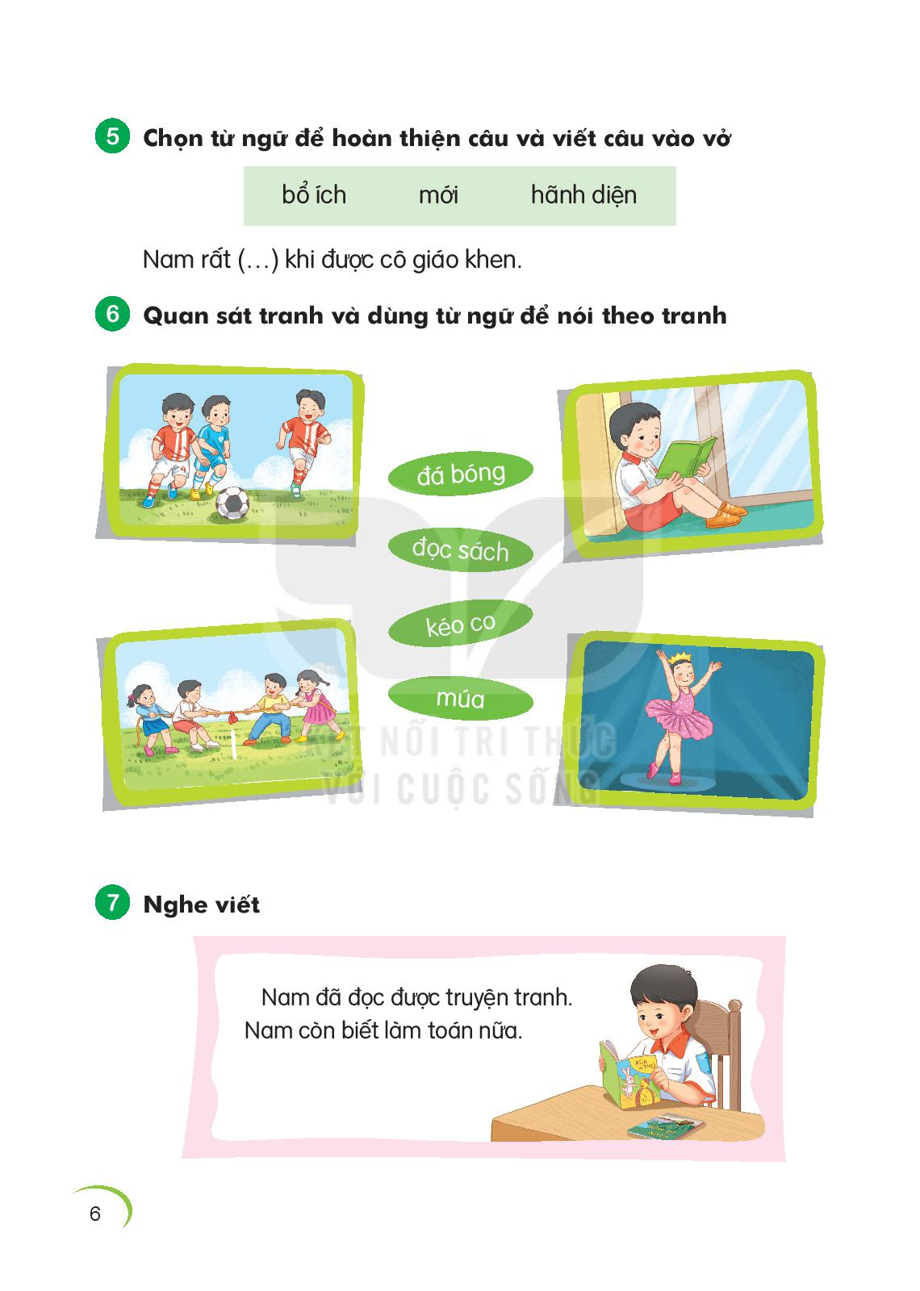
Nghe viết

Slide 4


Slide 5
8
Chọn từ ngữ

Slide 6
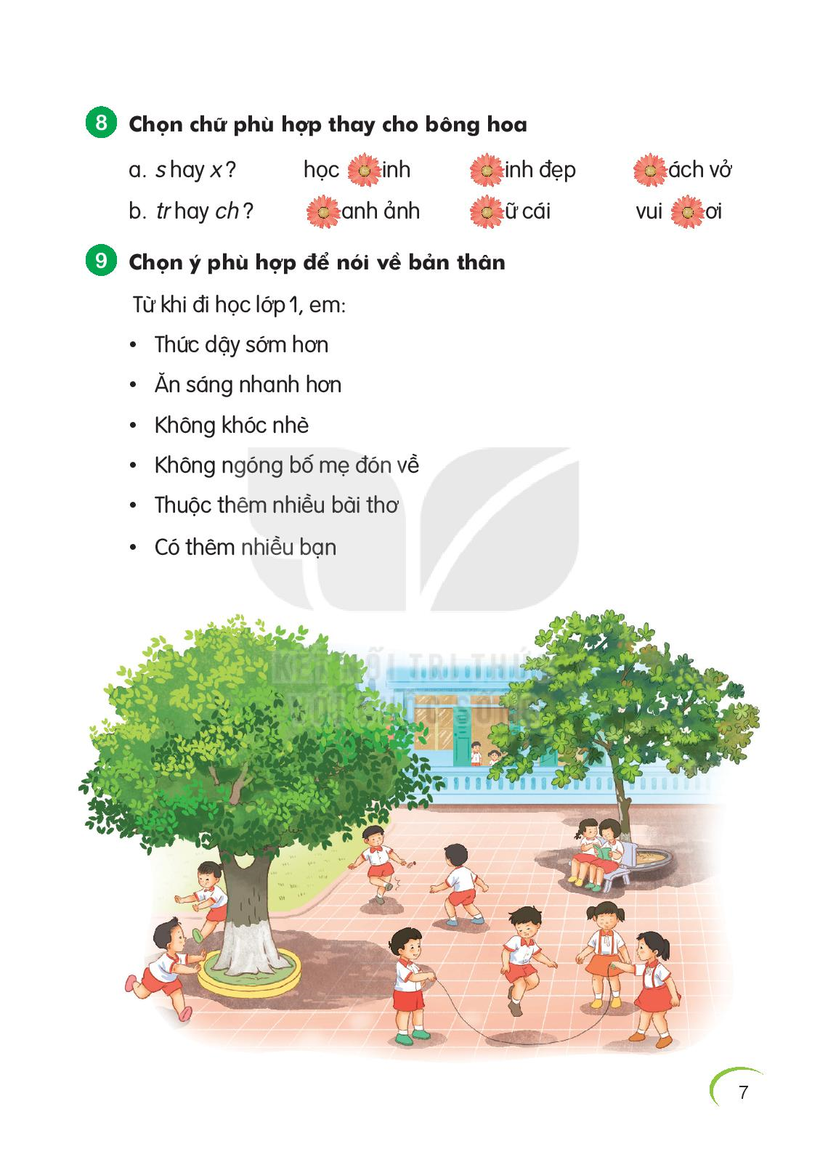
Chọn chữ phù hợp thay cho bông hoa
học sinh
xinh đẹp
sách vở
tranh ảnh
chữ cái
vui chơi

Slide 7
9
Chọn ý

Slide 8
Chọn ý phù hợp để nói về bản thân
Từ khi đi học lớp 1, em:
Thức dậy sớm hơn
Ăn sáng nhanh hơn
Không khóc nhè
Không ngóng bố mẹ đón về
Thuộc thêm nhiều bài thơ
Có thêm nhiều bạn

Slide 9
10
Củng cố

